Slide 1
工作原理：
[Client 端] [Server 端]
| |
|-- 记录当前时间戳 (timestamp) ------> |
|-- bt_latency_request() 写入特征值 ---> |
| |-- 收到写请求，自动回复 Write Response
|<-- 收到响应 (latency_response cb) -- -- |
|-- 用当前时间 - 时间戳 = RTT -------> |
|-- 传输延迟 ≈ RTT / 2 |
DK板上LED状态指示：
LED0 亮表示连接成功。
LED1 闪烁表示数据通信。
串口终端设置： 115200 8N1

Slide 2
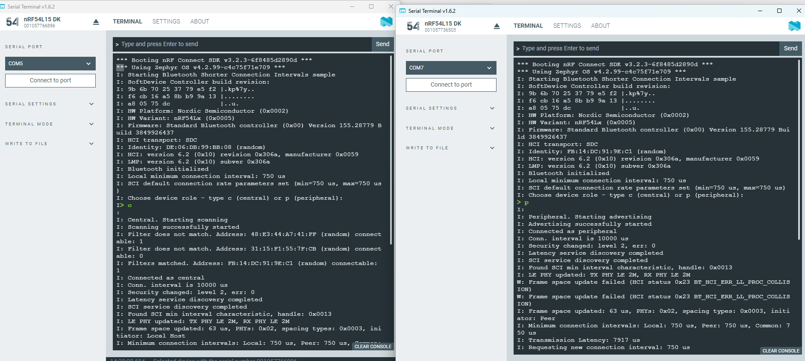
测试步骤：
DK分别接上串口终端，输入p回车后此DK是从机角色，另一块DK输入c并回车则是主机角色，
两块DK自动建立连接，自动调整连接间隔为750uS, 接下来可以持续观察传输时间。

Slide 3
